Slide 1
UNIVERSIDAD AUTÓNOMA DEL ESTADO DE HIDALGO
Instituto de Ciencias Económico Administrativas

Slide 2
  Área Académica: Administración
  Tema: Liderazgo
  Maestro: Rogelio Vargas Pérez
  Periodo: julio - diciembre 2016

Slide 3
Tema: Liderazgo
Abstract:
It is the ability to influence in others to achieve common goals.
Keywords: Development of management skills (systematic process for competitiveness).

Slide 4

LIDERAZGO
Para introducir el logotipo de su organización en esta diapositiva
En el menú Insertar
Seleccione “Imagen”
Localice el archivo del logotipo
Haga clic en Aceptar
Para cambiar el tamaño del logotipo
Haga clic en cualquier parte del logotipo. Los cuadros que aparecen fuera del logotipo se denominan “controladores de tamaño”.
Úselos para cambiar el tamaño del objeto.
Para mantener las proporciones del objeto, mantenga presionada Mayús mientras usa los controladores de tamaño.
Desarrollo de Habilidades Directivas

Slide 5
CONCEPTO
Liderazgo
“Es la capacidad de influir
en los demás para el logro de
objetivos comunes”.

Slide 6
Objetivo:
Identificar y desarrollar las habilidades fundamentales del liderazgo permitiendo al alumno desarrollar la competencia directiva.

Slide 7
Estructuración del curso
Fundamentos del liderazgo
Personal
Factores del desarrollo humano personal
Habilidades sociales
Organizacional
El emprendedurismo
Estrategias clave para la competitividad empresarial

Slide 8
Fundamentos del liderazgo
Estilos de liderazgo
Tradicionales
Nuevos estilos
Áreas del conocimiento
Administrativa
Humanística
Practicas del líder
Valores
Motivación
Macrovision del contexto
Trabajo en equipo

Slide 9
Estilos de liderazgo Tradicionales
Tipos de Líderes
Autocrático Autoritario
Liderazgo orientado a la tarea y la acción.
Se impone la disciplina, se genera la obediencia.
Democrático Flexible
Liderazgo orientado al grupo.
Se fomenta la participación del equipo en la toma de decisiones.
Permisivo liberal
Enfocado a las relaciones.
Delega toda la autoridad a los miembros del equipo.
Autocrático
(Autoritario)
{
Democrático
(Flexible)
{
Permisivo
(Liberal)

Slide 10
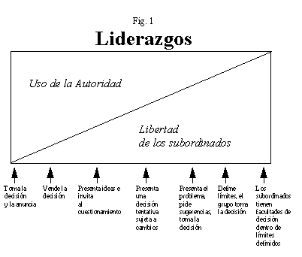
Liderazgo Situacional

Slide 11
Nuevos estilos de liderazgo
Transformacional
transaccional
Coaching

Slide 12
Áreas del conocimiento
Humanístico
Administrativo
Del contexto
Social

Slide 13
Practicas del líder
Visionario
Guía
Apoya
Actúa
Da resultados
Trabaja en equipo
Plantea y logra objetivos
Preserva la unión
Suma no divide
Motiva

Slide 14
Referencias:
Andrew J. Durbrin. Fundamentos de administración. Editorial: Thomson 5a edición
Robert N.Lussier y Christoper F. Achua Liderazgo
Editorial Thomson
Arthur A., Stricklan A.J.- Dirección y Administración Estratégica. Editorial Thomson

